Slide 1

CONTAS
DA
FOLHA

Slide 2
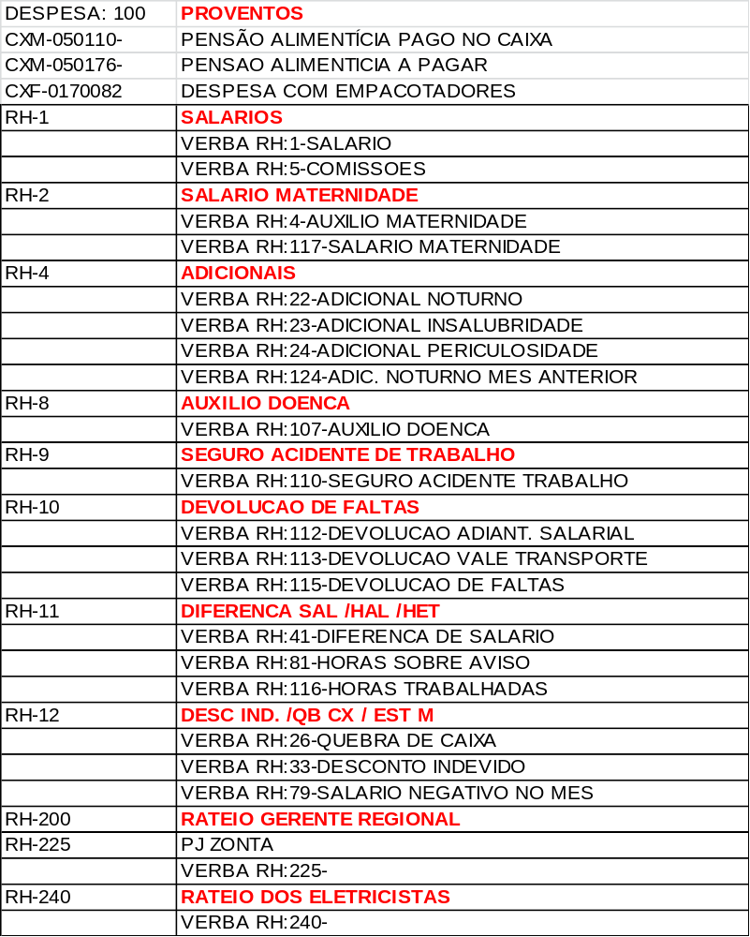
CONTAS DA FOLHA

Slide 3
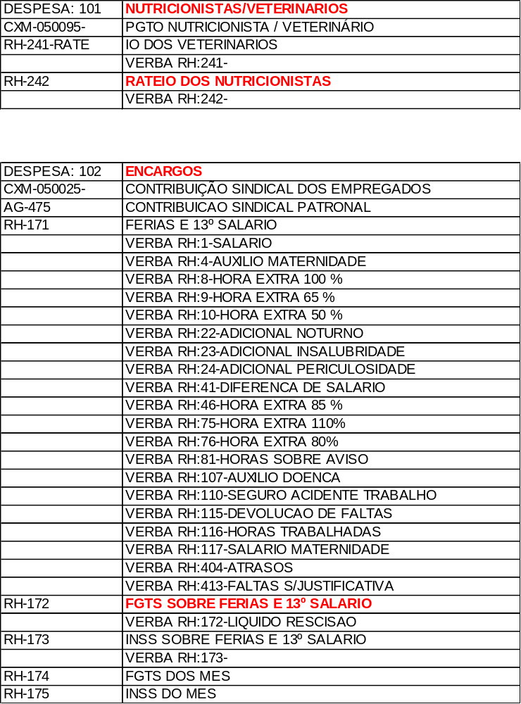
CONTAS DA FOLHA

Slide 4
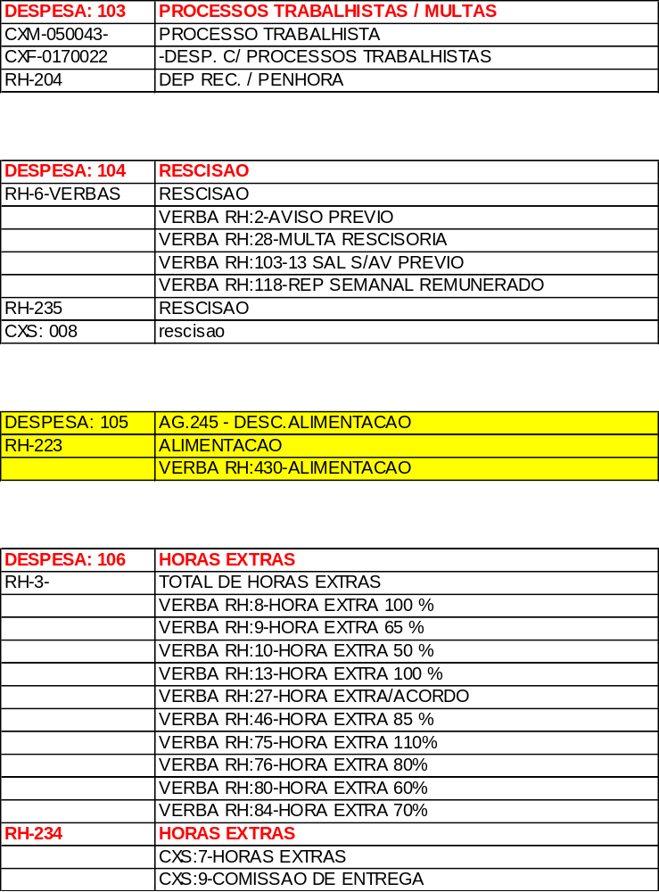
CONTAS DA FOLHA

Slide 5
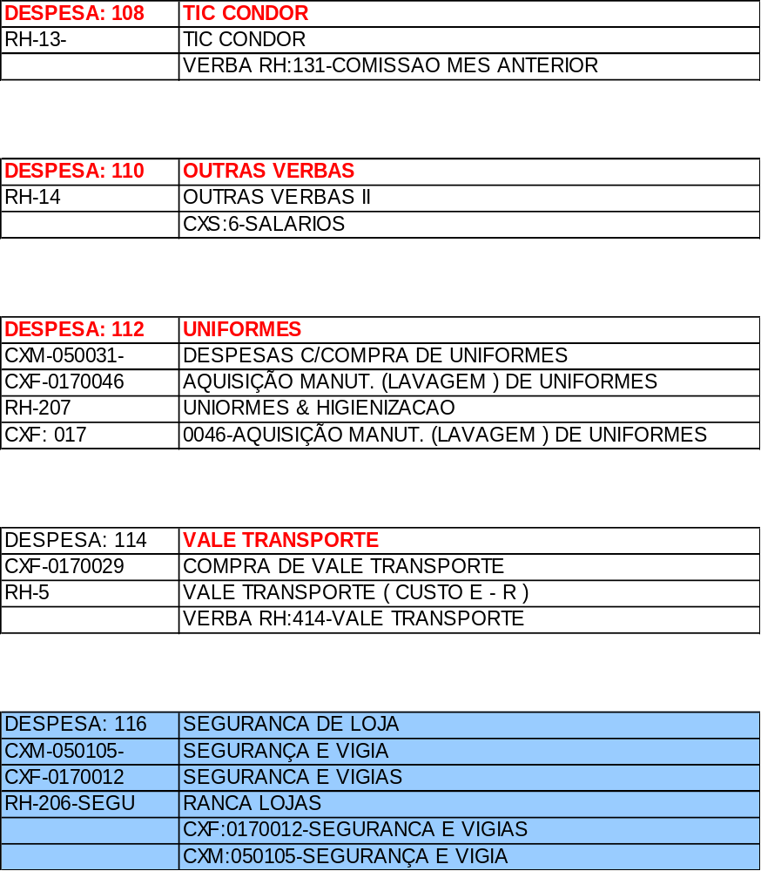
CONTAS DA FOLHA

Slide 6
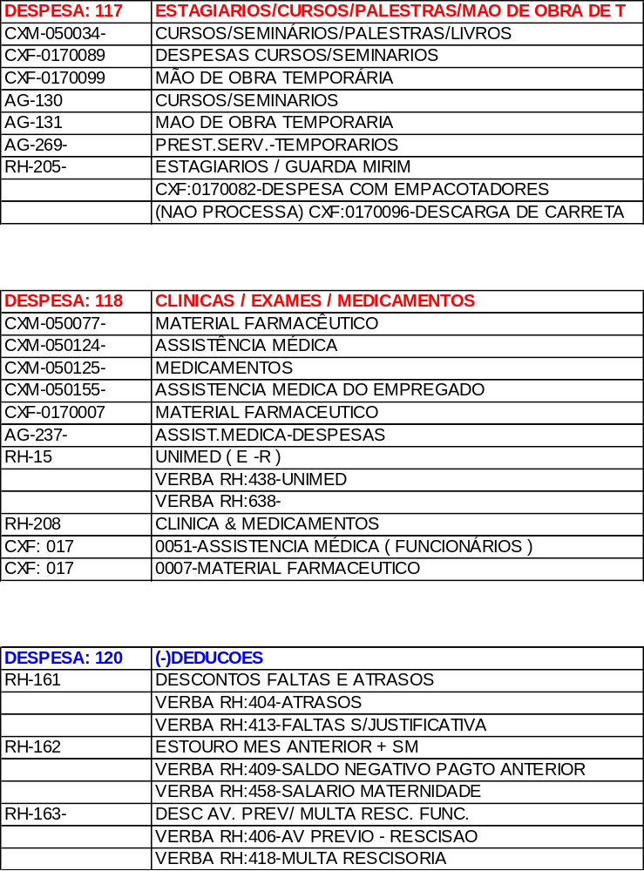
CONTAS DA FOLHA

Slide 7
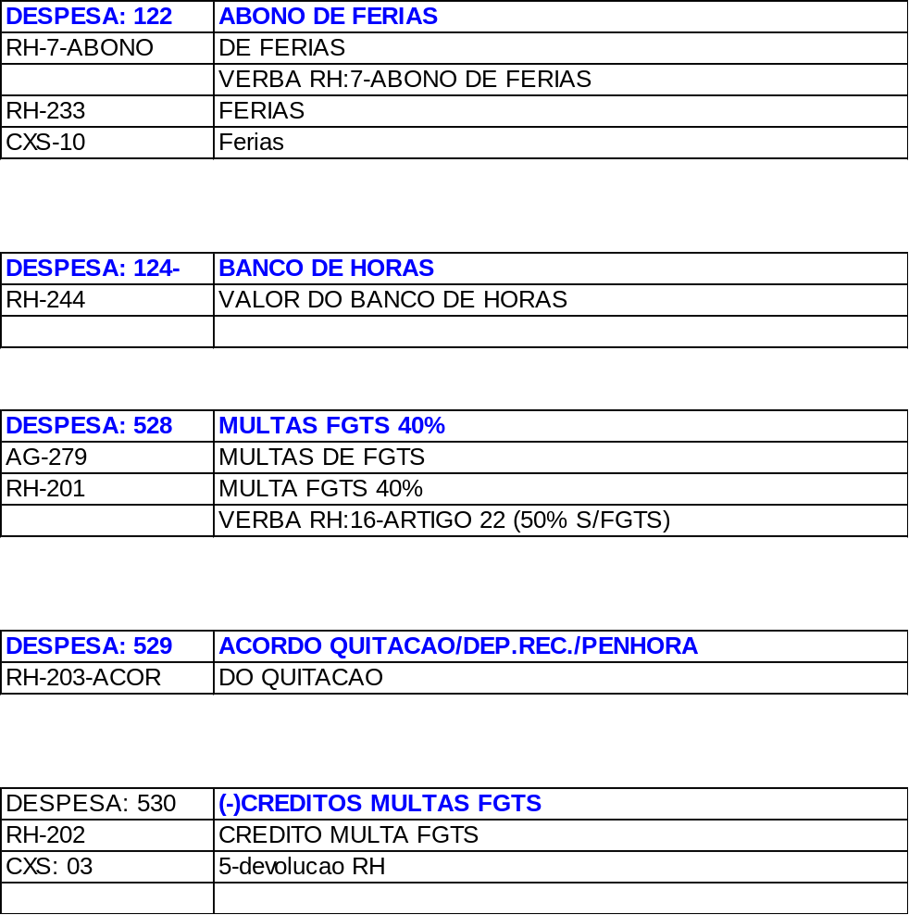
CONTAS DA FOLHA

Slide 8
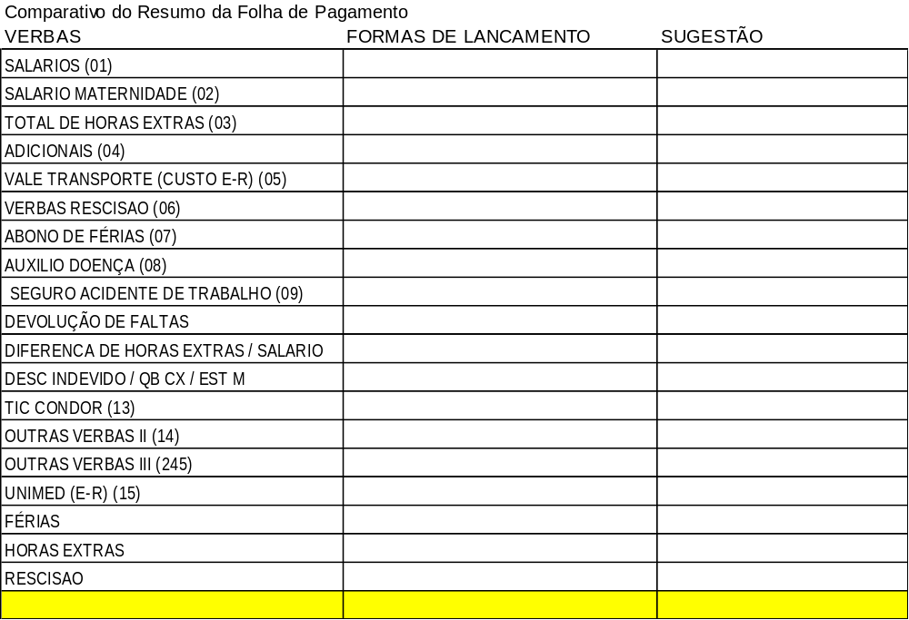
RESUMO CONTROLADORIA

Slide 9
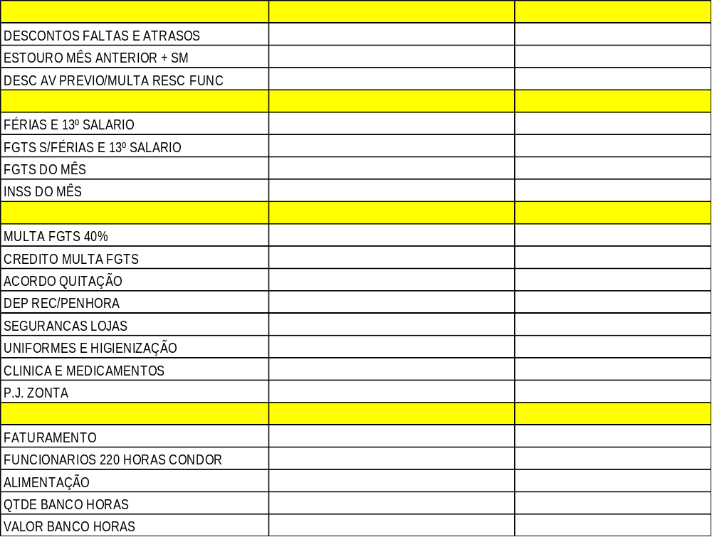
RESUMO CONTROLADORIA

Slide 10
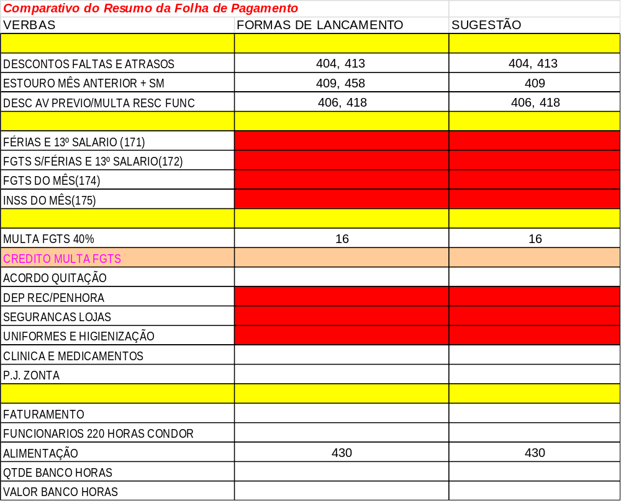
RESUMO CONTROLADORIA

Slide 11
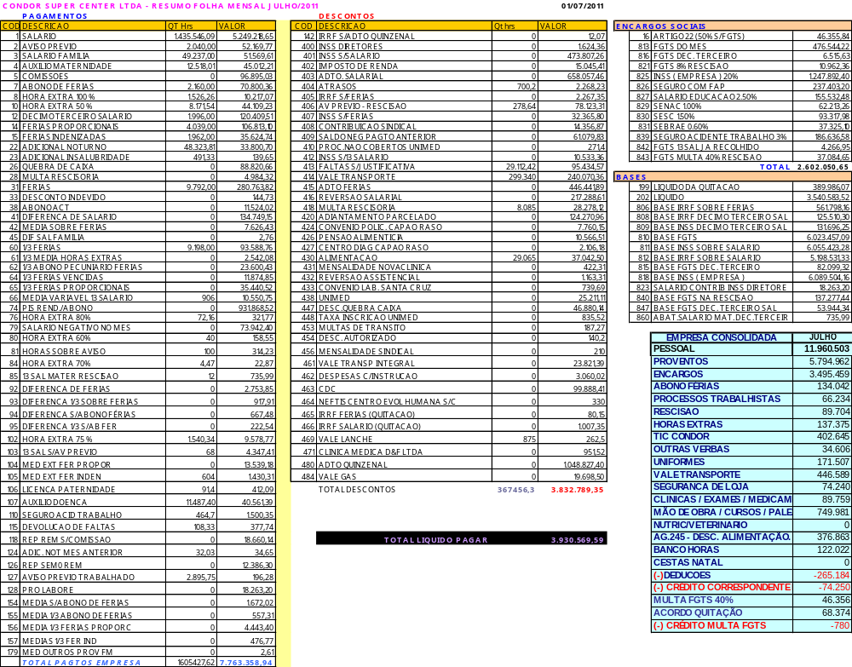
RESUMO FOLHA

Slide 12
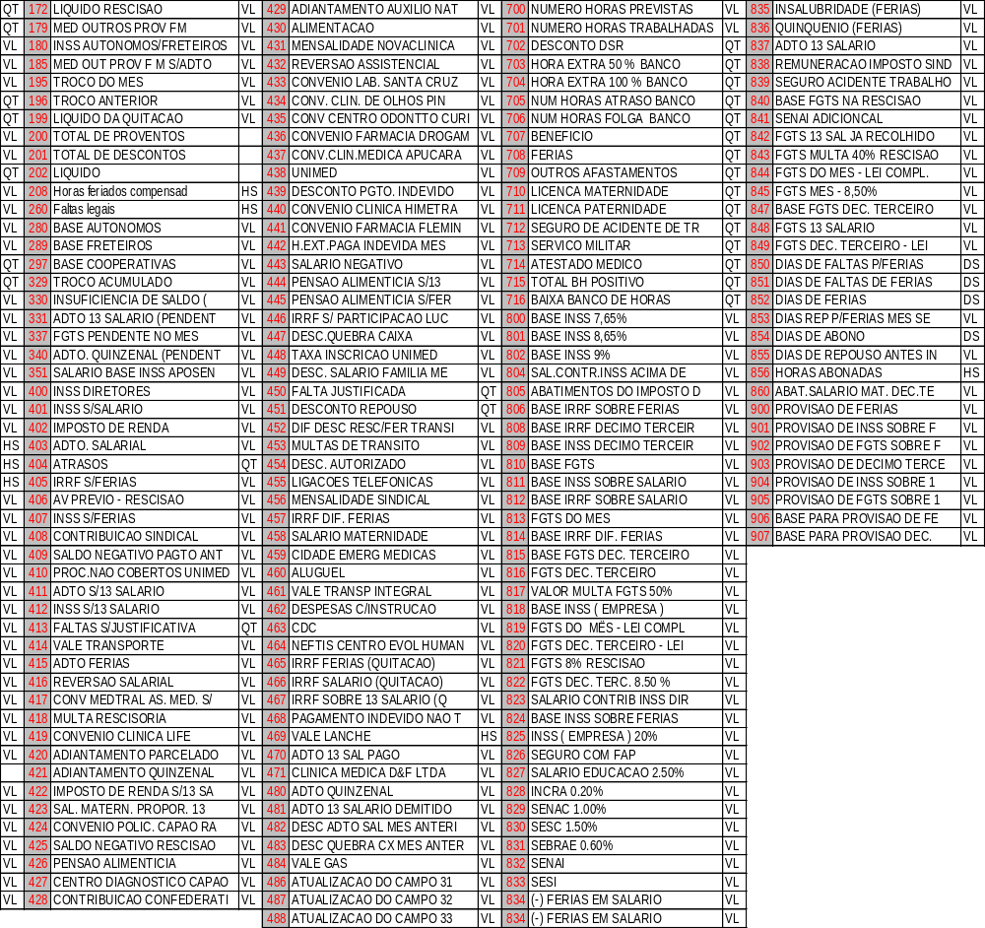
CONTAS FOLHA BENFARE

Slide 13
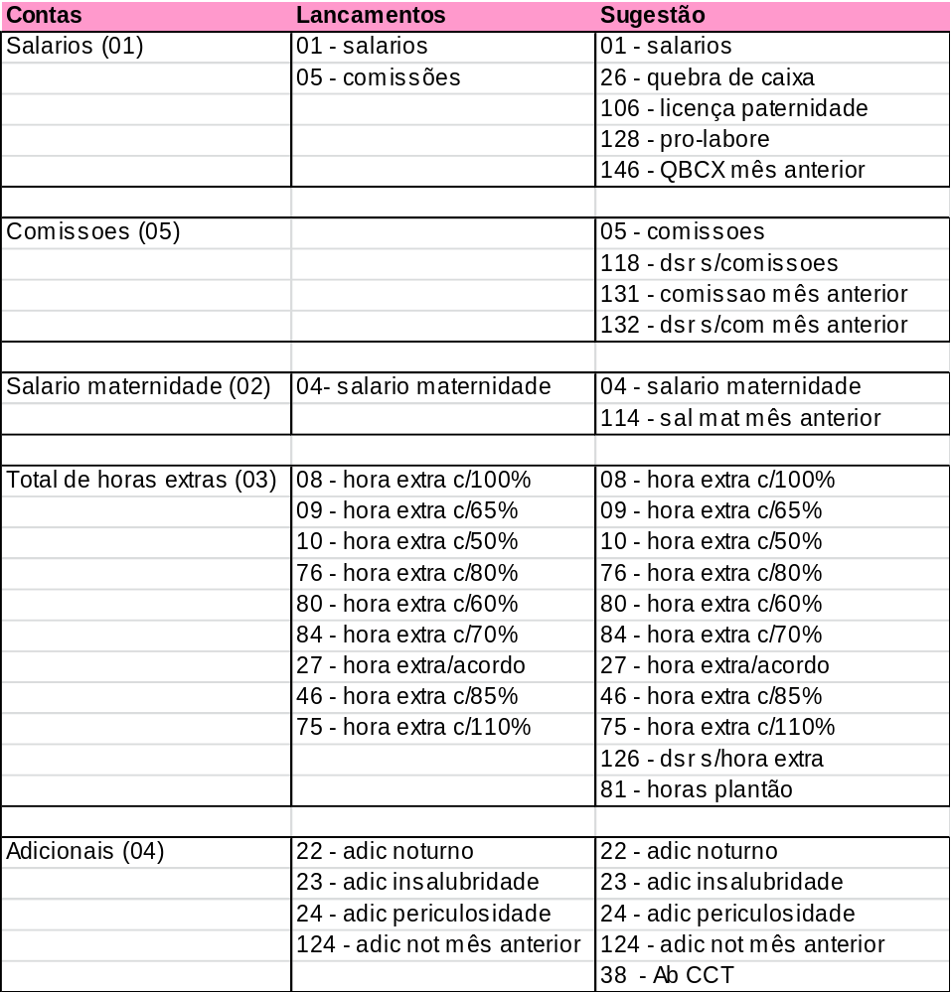
SUGESTÃO

Slide 14
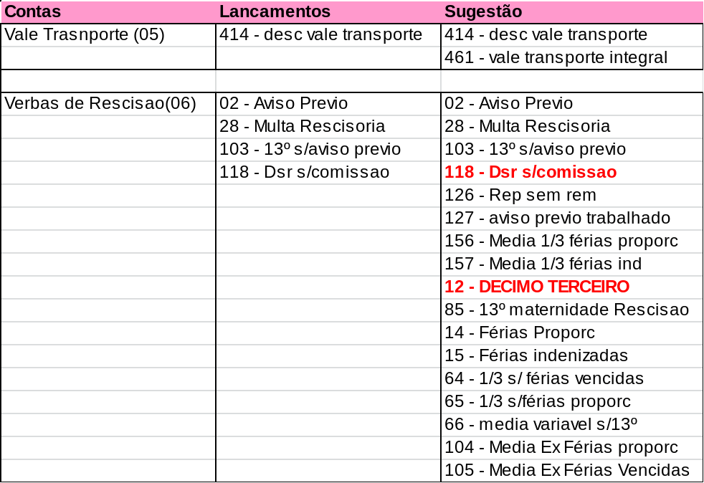
SUGESTÃO

Slide 15
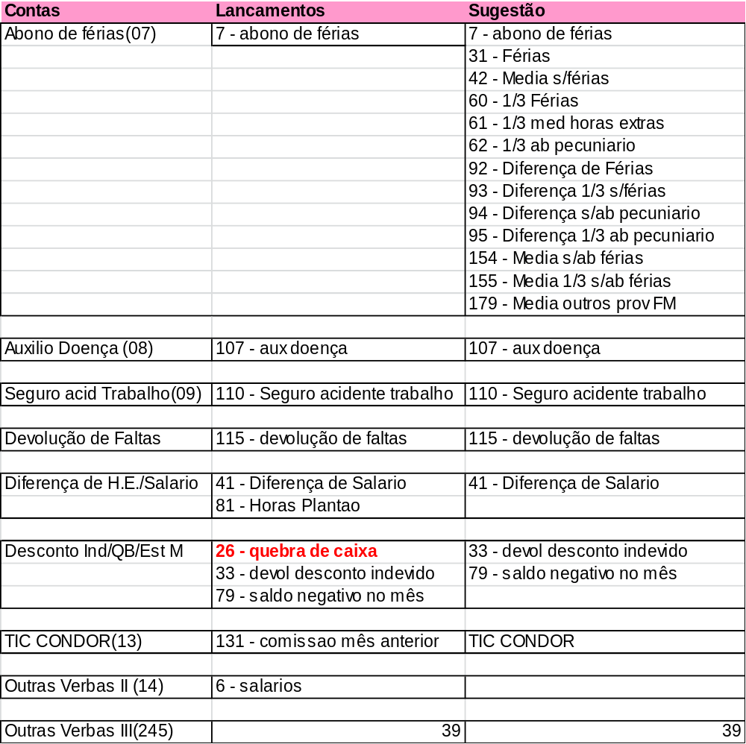
SUGESTÃO

Slide 16
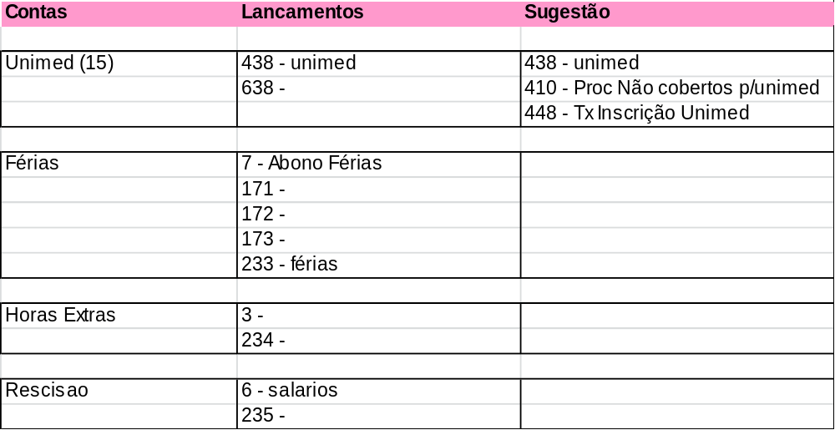
SUGESTÃO

Slide 17
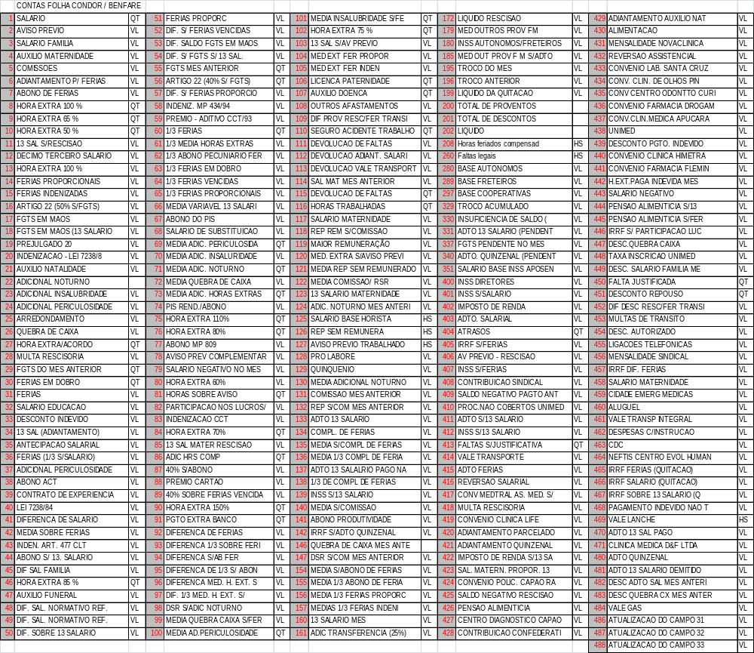
CONTAS FOLHA

